Slide 1
Analizador
de reseñas
Trabajo Práctico Procesamiento del Lenguaje Natural
Felipe Oliver, legajo: 58439

Slide 2
¿Se puede encontrar los puntos a mejorar de un restaurante en base a sus reseñas?
Proceso
Método y objetivos

Slide 3
Pasos
01
Obtención de Datos
Conseguir reseñas de restaurantes
02
Normalización de datos
Remover basura, ordenar información y más
Analisis Preliminar
03
Si las reseñas en base a un analisis de sentimiento dan positivo, negativo o neutro
Brindar resultados
04
Comunicar en qué aspectos se encuentra el restaurante con mayor fracaso.
ALLPPT Layout

Slide 4
Objetivos a futuro
1. Resultado general del restaurante
Clasificación del 1 al 5 del restaurante en base a reseñas, porcentajes de reseñas positivas y negativas.
2. Encontrar sus debilidades
Todas los aspectos en los que el restaurante debe mejorar
3. Recomendaciónes
En qué aspectos deben enfocarse más.

Slide 5
Corpus
APIs
Limpieza
Outscraper
Formato Excel
1.
Las reseñas de los restaurantes se obtuvieron de https://app.outscraper.com/.
Con pandas se leía los excels brindados por outscraper
Google Maps Api
Filtrado
2.
Hubo problemas con las keys, y suscripción para poder traer las reseñas
Se removieron todas aquellas columnas y filas de datos no útiles
Dato general
Todas estaban vinculadas a google maps
Traspaso
3.
RapidApi
Todas las reviews pasaron a un array de diccionarios, compuesto por dos campos, review: string, rating: integer. sentimiento: string
Todas aquellas APIs que traían reseñas eran pagas.

Slide 6
Modificaciones
Detectar idioma
Detectar idioma en el que está escrita la reseña (ingles o español)
Tokenizar y Stopwords
Sacamos las palabras de relleno, para solo enfocarnos en las palabras importantes y armamos un array de ellas.
Corpus
Categorizar las palabras
Con las categorías, podemos encontrar adjetivos que describen al lugar, a la experiencia, entre otras cosas.
WordCloud y Sentiment Analysis
El texto está lo suficientemente modificado para empezar el análisis.

Slide 7
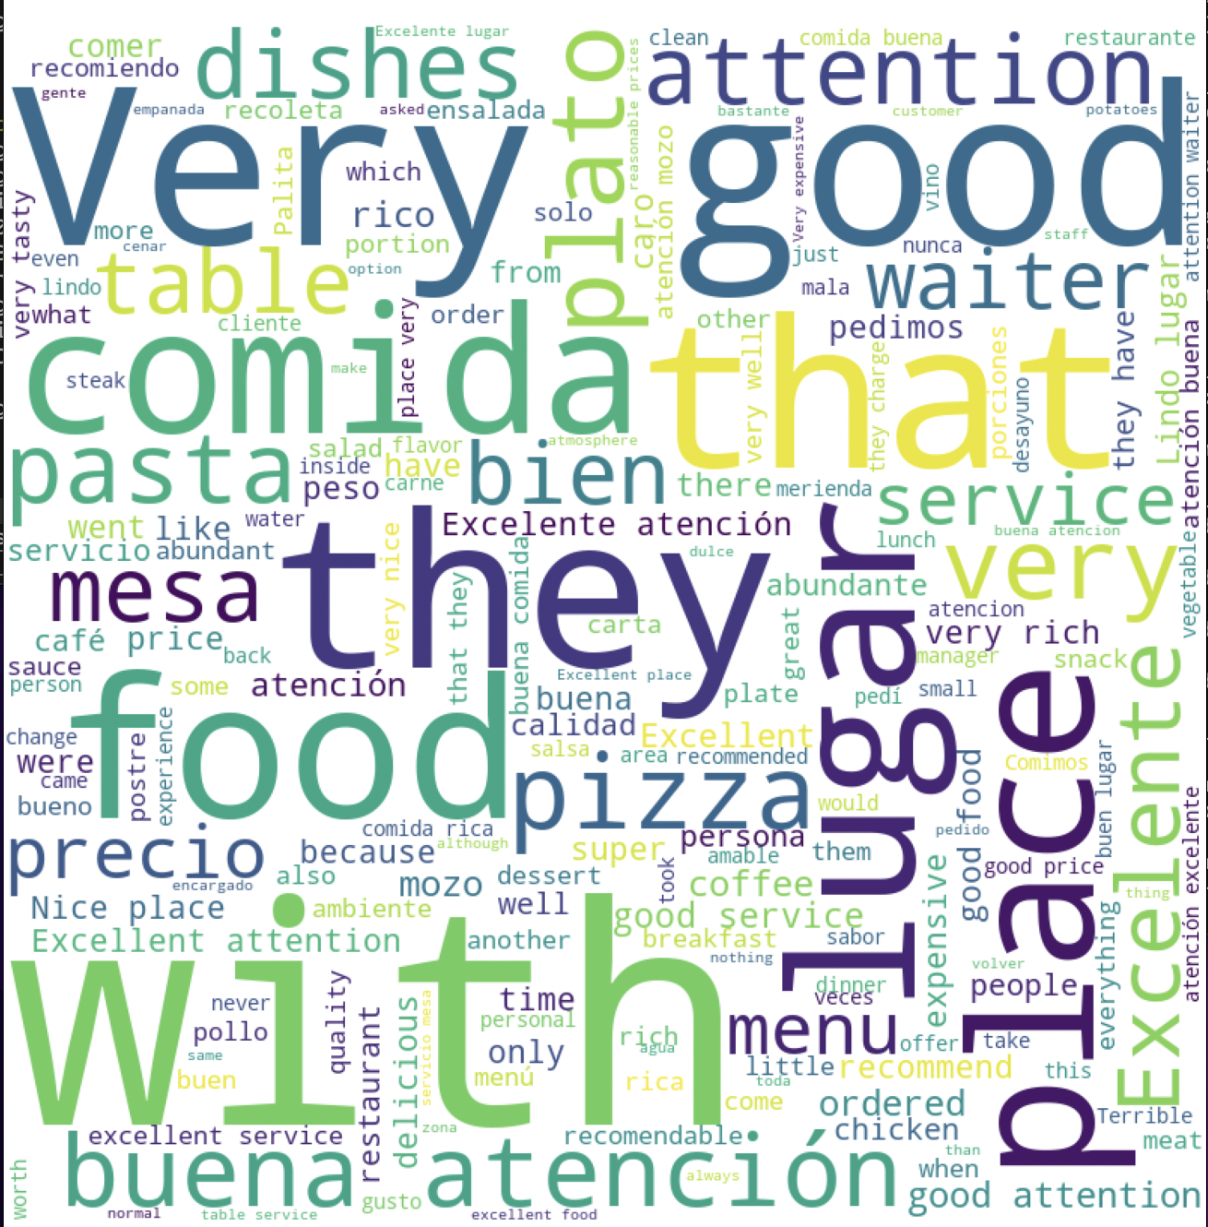
Word Clouds
Restaurant La Palita. Rating 4/5
02
03
01
04

Slide 8
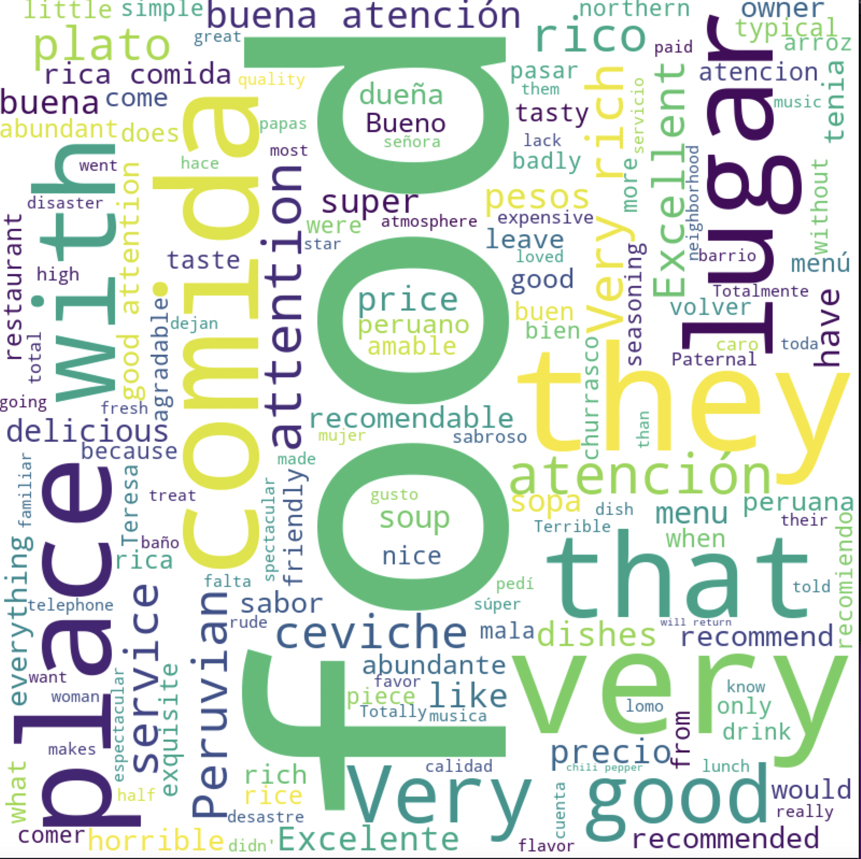
Word Clouds
Restaurant Mi Chiclayanita. Rating 3/5
02
03
01
04

Slide 9
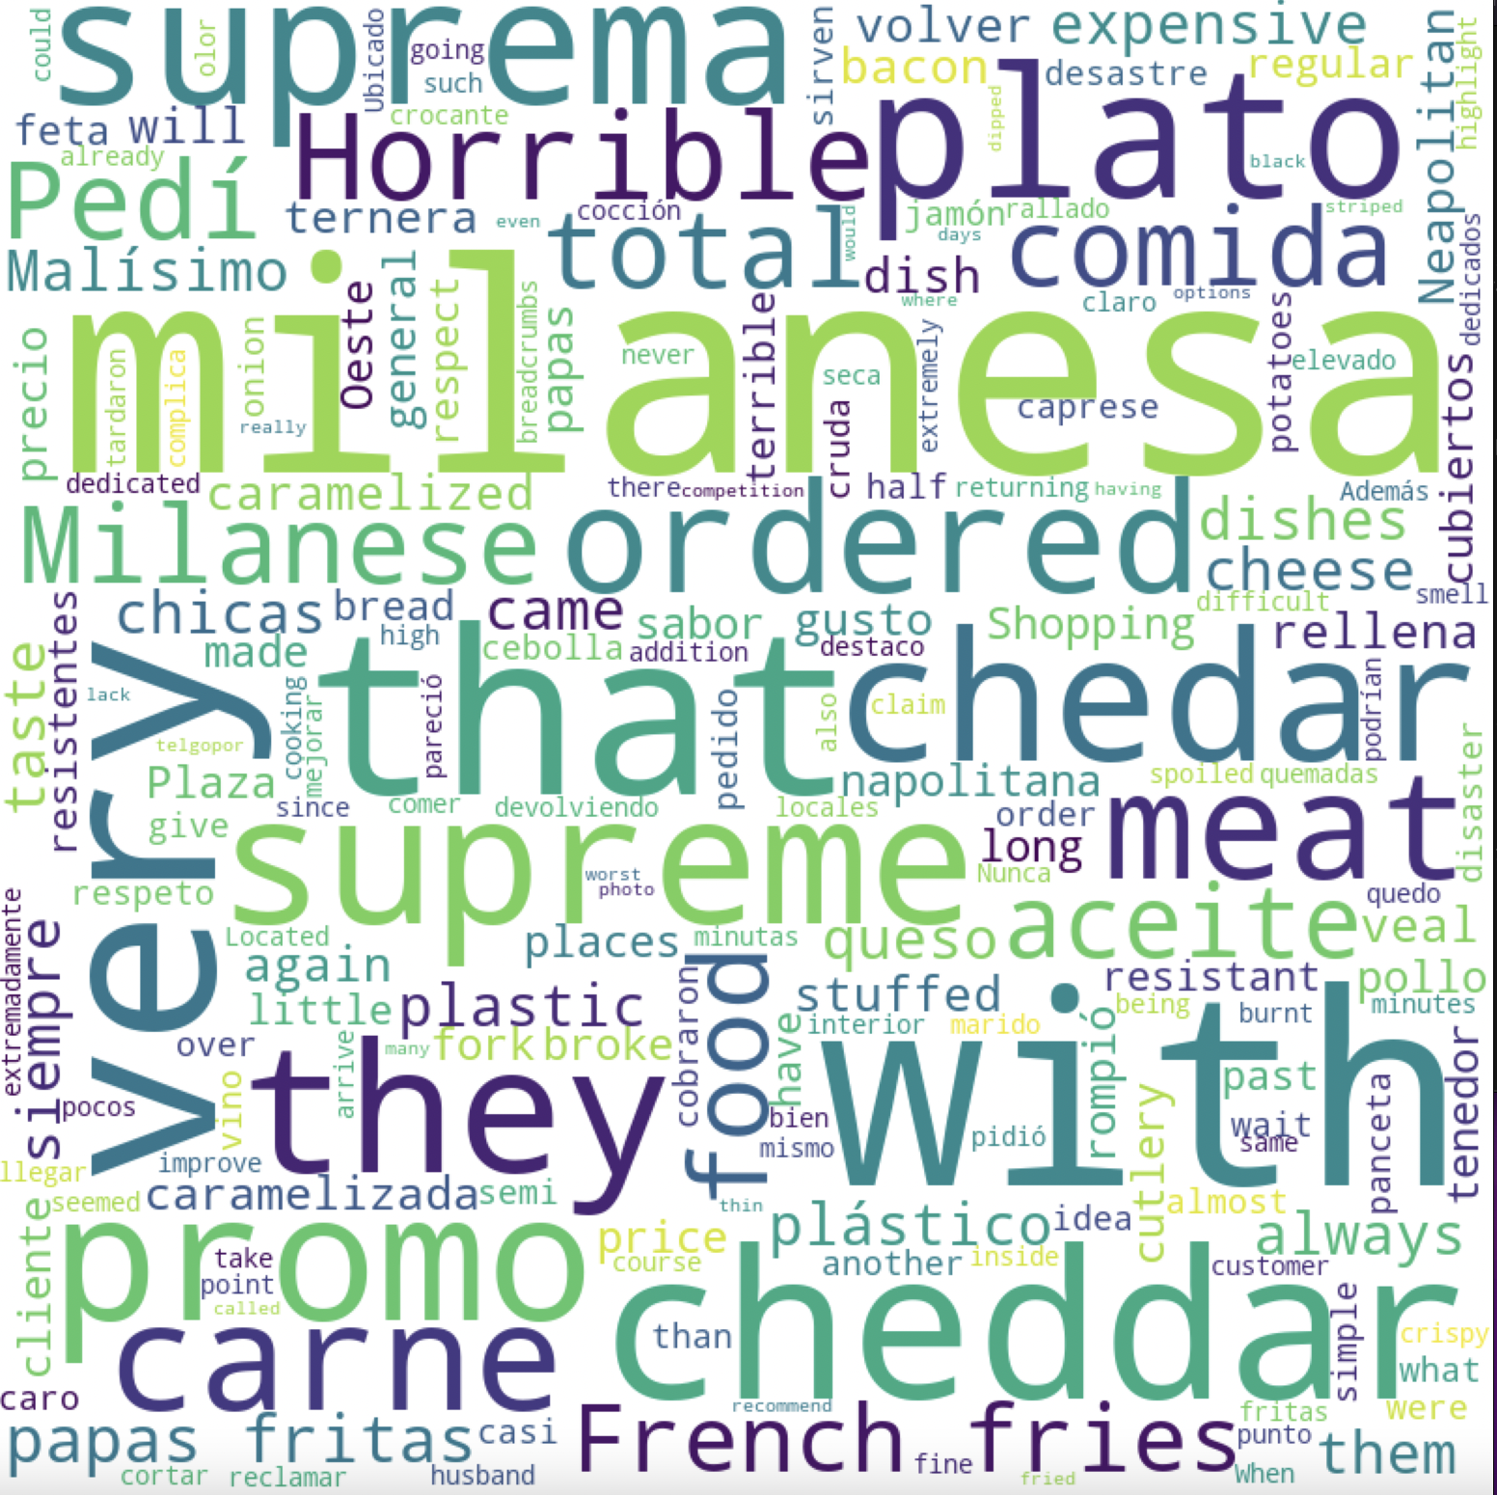
Word Clouds
Restaurant Deli. Rating 2/5
02
03
01
04

Slide 10
Sentiment Analysis
Sentimiento por reseña
Por cada reseña averiguamos su sentimiento.
Suma de sentimientos
Idioma de la reseña
Sacamos el sentimiento de cada reseña y luego la sumamos al total de sentimientos del restaurante
Antes de averiguar la reseña, teníamos que saber en qué idioma estaba escrita

Slide 11

Sentiment Analysis Results
Restaurant La Palita. Rating 4/5
17,7%
12,3%
74,6%

Slide 12
Sentiment Analysis Results
Restaurant Deli. Rating 2/5
72,2%
22,2%
5,5%

Slide 13
Que es un buen restaurante
Aspectos de un restaurante
Todo restaurante puede ser considerado bueno o malo si no está claro que diferencia uno de otro. Por eso se tomaron los 4 aspectos que todo restaurante debe tener para que sus comensales tengan una excelente experiencia. Los aspectos son:
Comida
Los sabores, la creatividad, la cocción de la comida.
Servicio
El nivel de atención desde que el cliente entra hasta que se retira del lugar
Atencion
Cuánta atención es brindada al cliente, no la cantidad sino la calidad.
Privacidad
La tranquilidad con la que uno puede hablar con sus compañeros al momento de comer.

Slide 14
Algoritmo a futuro
02
04
01
Separacion
Asignacion
Perceptron
Feedback
Separar negativas de positivas
Asignar las reseñas negativas a un aspecto
Entrenar a una red para que aprende a asignar reseñas
Entregar el feedback de los aspectos a mejorar
Tokenizar y remover basura
Sacar palabras que confunden
03
05

Slide 15
Muchas Gracias!

